Slide 1
Fedett nyomozók alkalmazása a bűnüldözésben
(2017. október 3.)
Dr. Mészáros Bence r. ezredes
PhD, tanszékvezető egyetemi docens
mb. tudományos és nemzetközi dékánhelyettes
NKE RTK

Slide 2
Fedett nyomozó teoretikus fogalma
A bűnüldöző szerv olyan tagja aki e minőségét egy huzamosabb időre létrehozott fiktív személyazonosság, és az ahhoz tartozó fedőtörténet (ún. legenda) segítségével leplezi a bevetése során, annak érdekében, hogy bűncselekményekről és azok elkövetőiről gyűjtsön információkat és bizonyítékokat.

Slide 3
Fedett nyomozó fogalma de lege lata
a titkos információgyűjtés keretében eljáró, a kilétét leplező rendőr (Rtv.)
a titkos információgyűjtés keretében eljáró – kilétét leplező – pénzügyi nyomozó (Navtv.);
nyomozó hatóság olyan tagja, aki e minőségét leplezi (Be.).

Slide 4
Fedett nyomozó fogalma
2018. július 1-jétől
A leplezett eszközök alkalmazására feljogosított szerv a szervhez tartozását, illetve kilétét tartósan leplező, kifejezetten ilyen feladat ellátása érdekében foglalkoztatott tagja (új Be.).
A rendőrséghez tartozását, illetve kilétét tartósan leplező, kifejezetten ilyen feladat ellátása érdekében foglalkoztatott rendőr (Rtv.).
A NAV-hoz tartozását, illetve kilétét tartósan leplező, kifejezetten ilyen feladat ellátása érdekében foglalkoztatott pénzügyi nyomozó (Navtv.).

Slide 5
Fedett nyomozó fogalma de lege ferenda
„A leplezett eszközök alkalmazására feljogosított szerv a szervhez tartozását egy kitalált személyazonosság és az ahhoz tartozó fedőtörténet (a továbbiakban együtt: legenda) segítségével tartósan leplező, kifejezetten ilyen feladat ellátása érdekében foglalkoztatott tagja.”

Slide 6
Fedett nyomozó fogalma az StPO-ban
(110a. § (2) bekezdés)
„Fedett nyomozók a rendőrség azon tagjai, akik egy számukra kölcsönzött, huzamosabb időre létrehozott, megváltoztatott személyazonosság (legenda) alatt nyomoznak.”

Slide 7
„Legenda” fogalma
a latin eredetű szó „kitalálás”-t jelent;
a bűnügyi és nemzetbiztonsági szaknyelvben a titkos ügynökök számára kreált fedőszemélyiséget és az ahhoz tartozó fedőtörténetet jelöli;
nem azonos más identitásának ellopásával, a legenda mindig egy fiktív, nem létező személyazonosságot jelöl.

Slide 8
Legenda elemei
1. Másik személy-azonosság | 2. Életvezetési- legenda | 3. Akciólegenda
(Szűkebb értelemben vett legenda) | Fedőtörténet

Slide 9
Legenda megteremtése
Másik személyazonosság: fedőnév, fedőokiratok (fiktív adatokat tartalmazó valódi okmányok), fedőadatok (közigazgatási nyilvántartásokban);
Fedőtörténet: fedőintézmény (pl. munkahely), fedőlakás, pénzügyi és tárgyi eszközök (pl. járművek, ruhák, ékszerek, pénz) használata.

Slide 10
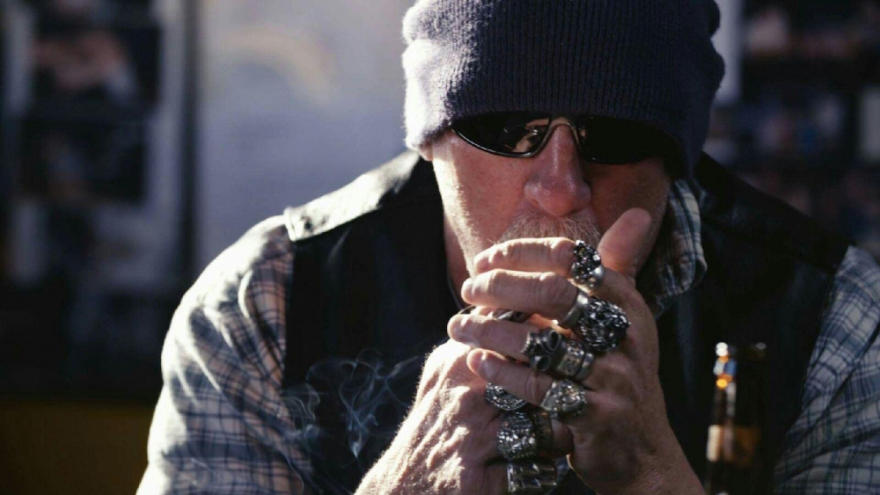

Slide 12
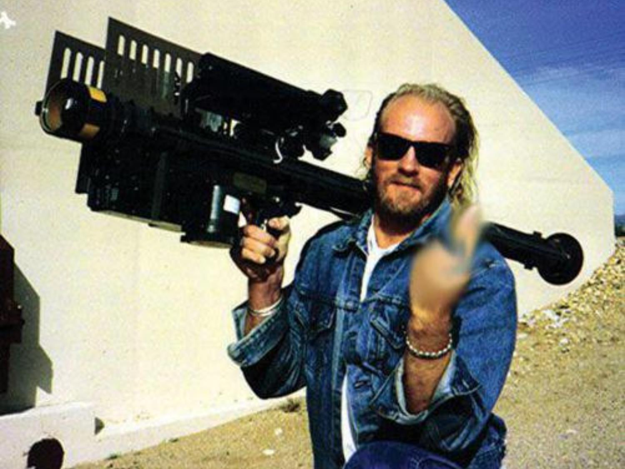

Slide 13
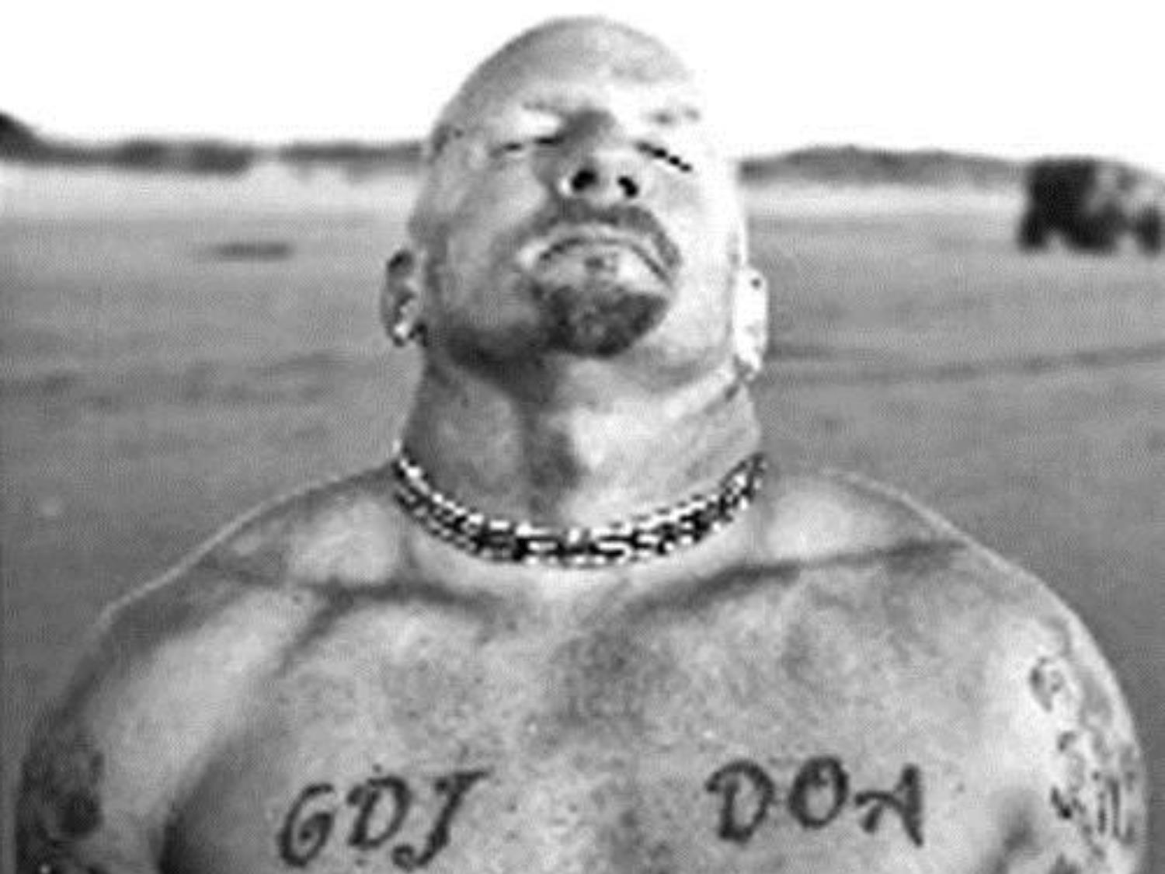

Slide 14
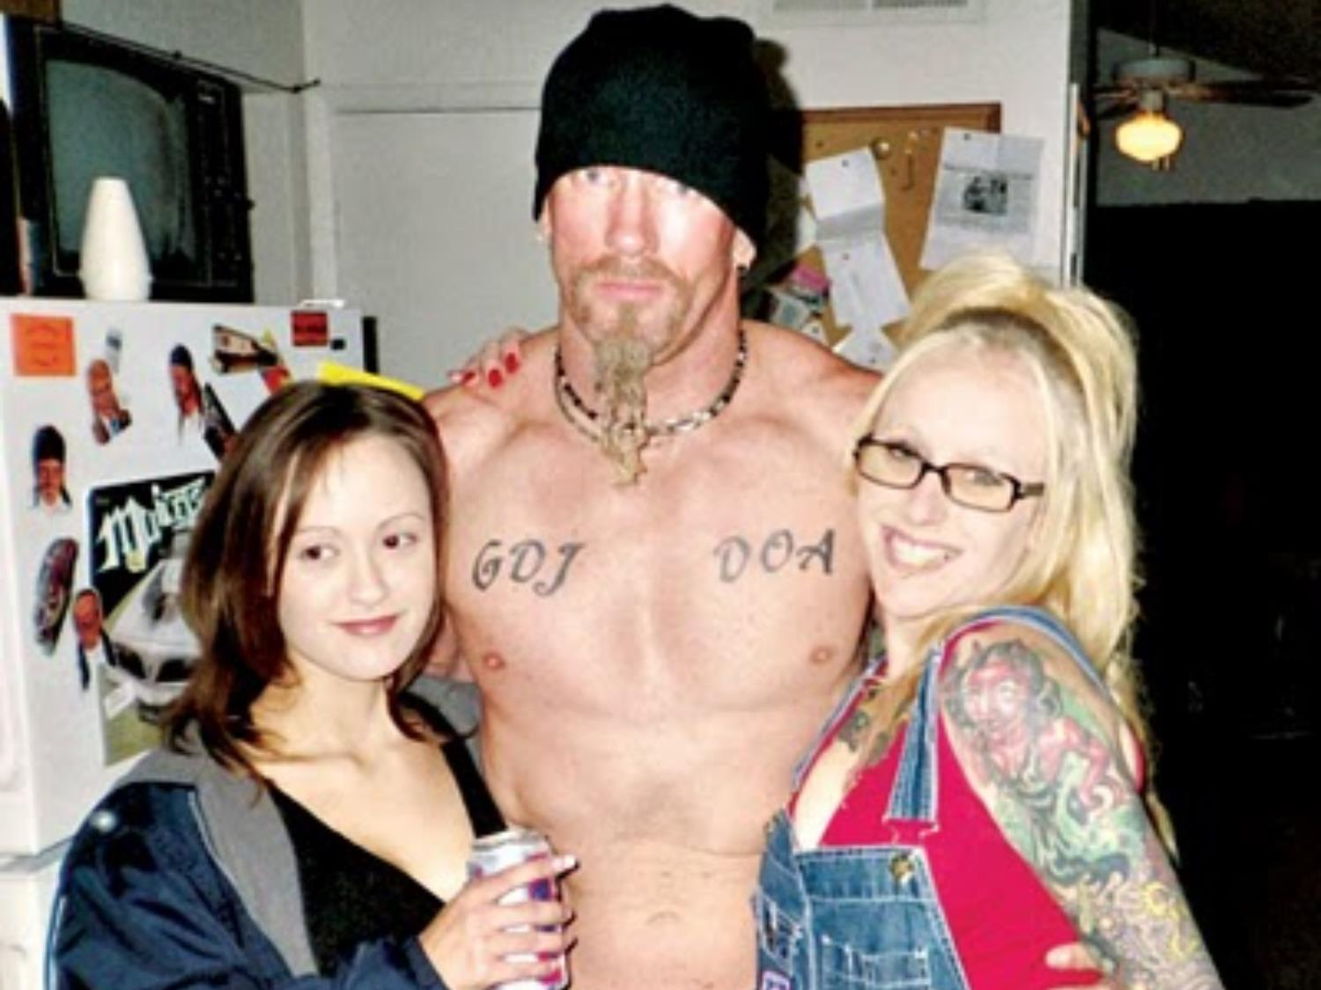

Slide 15
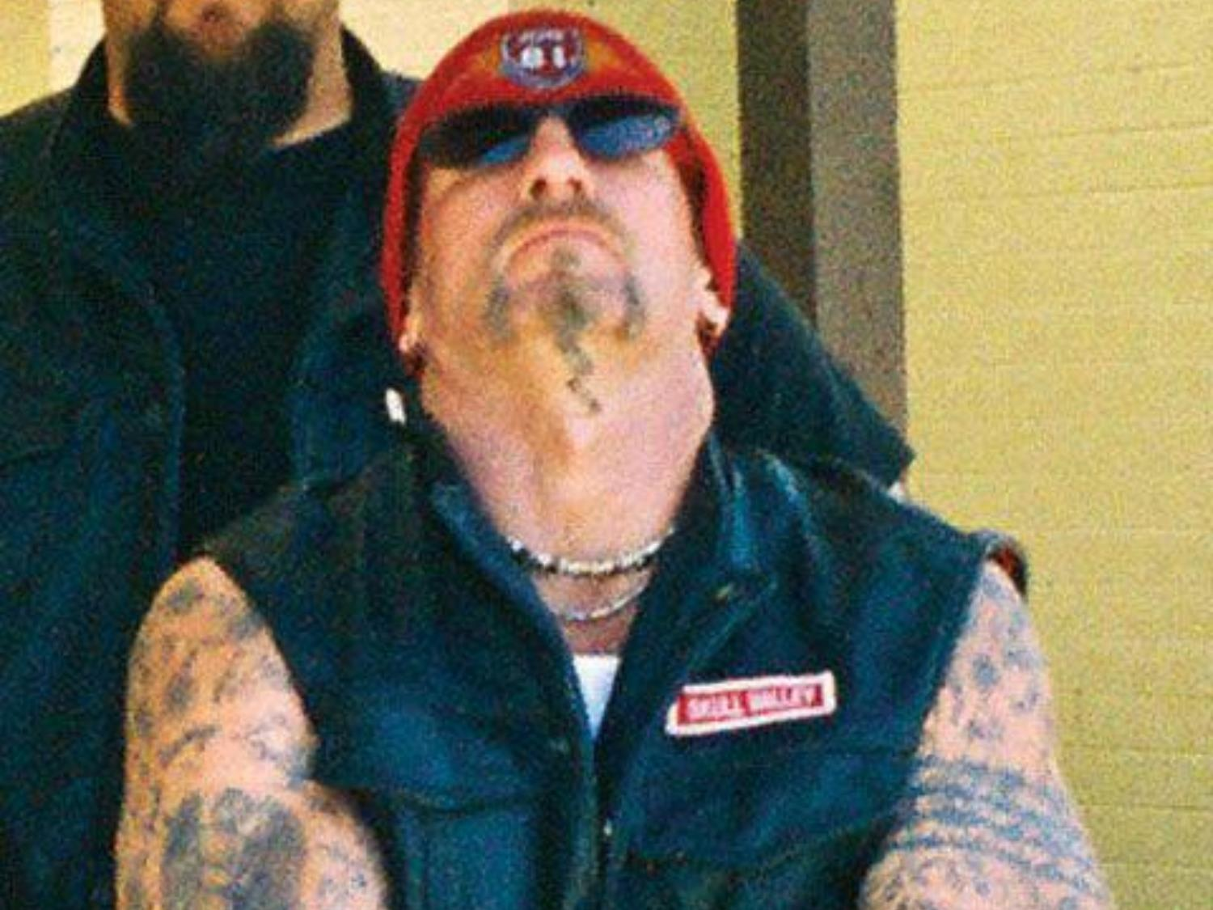

Slide 16
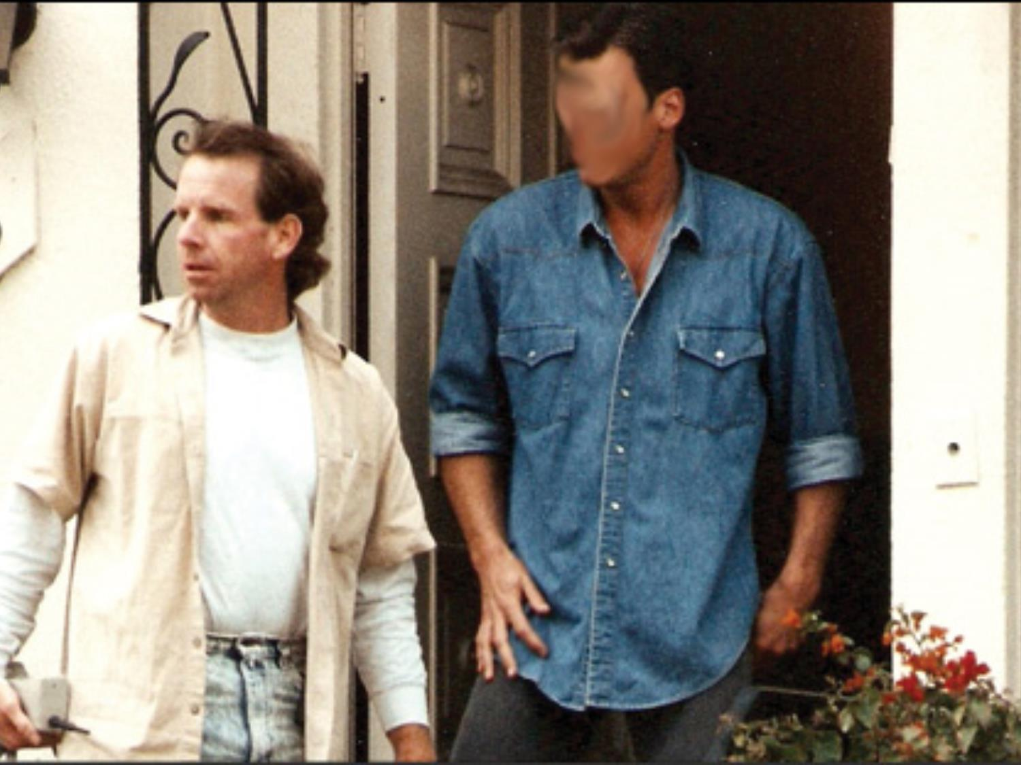

Slide 17
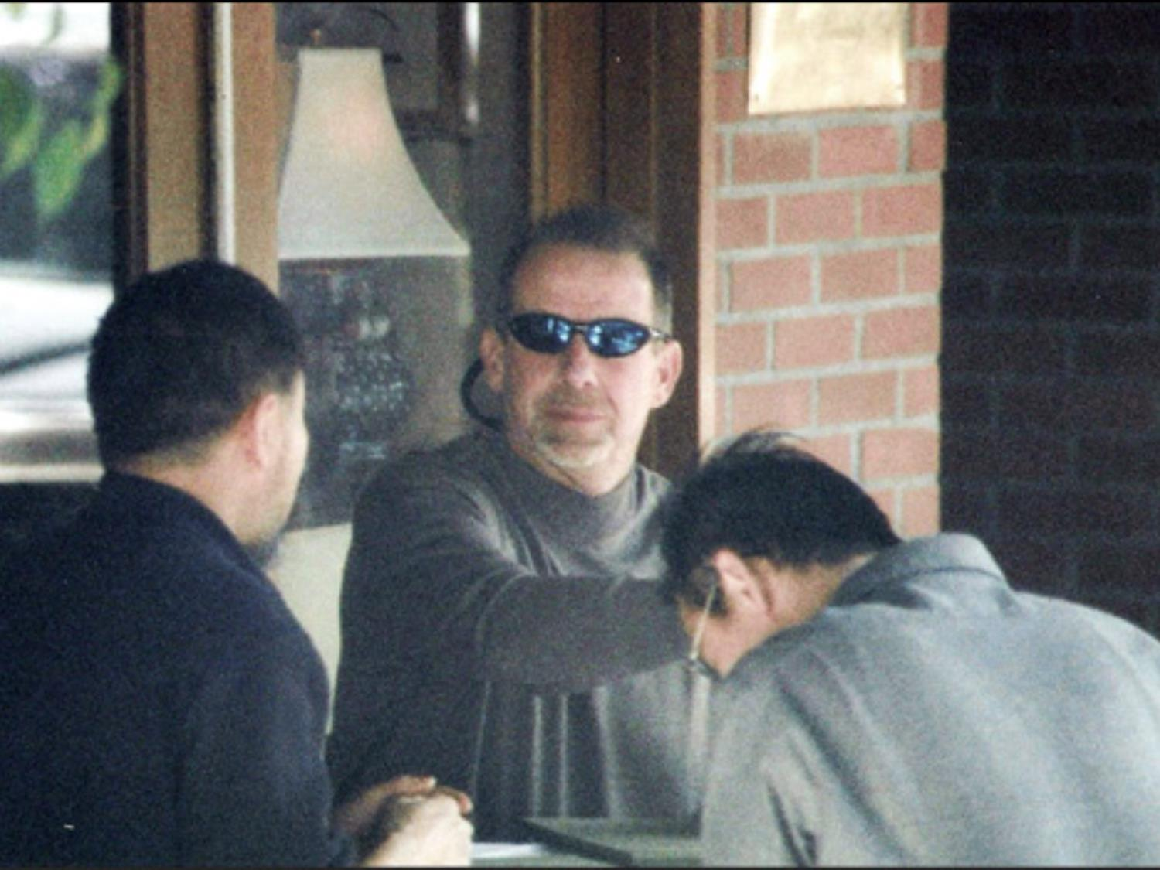

Slide 18
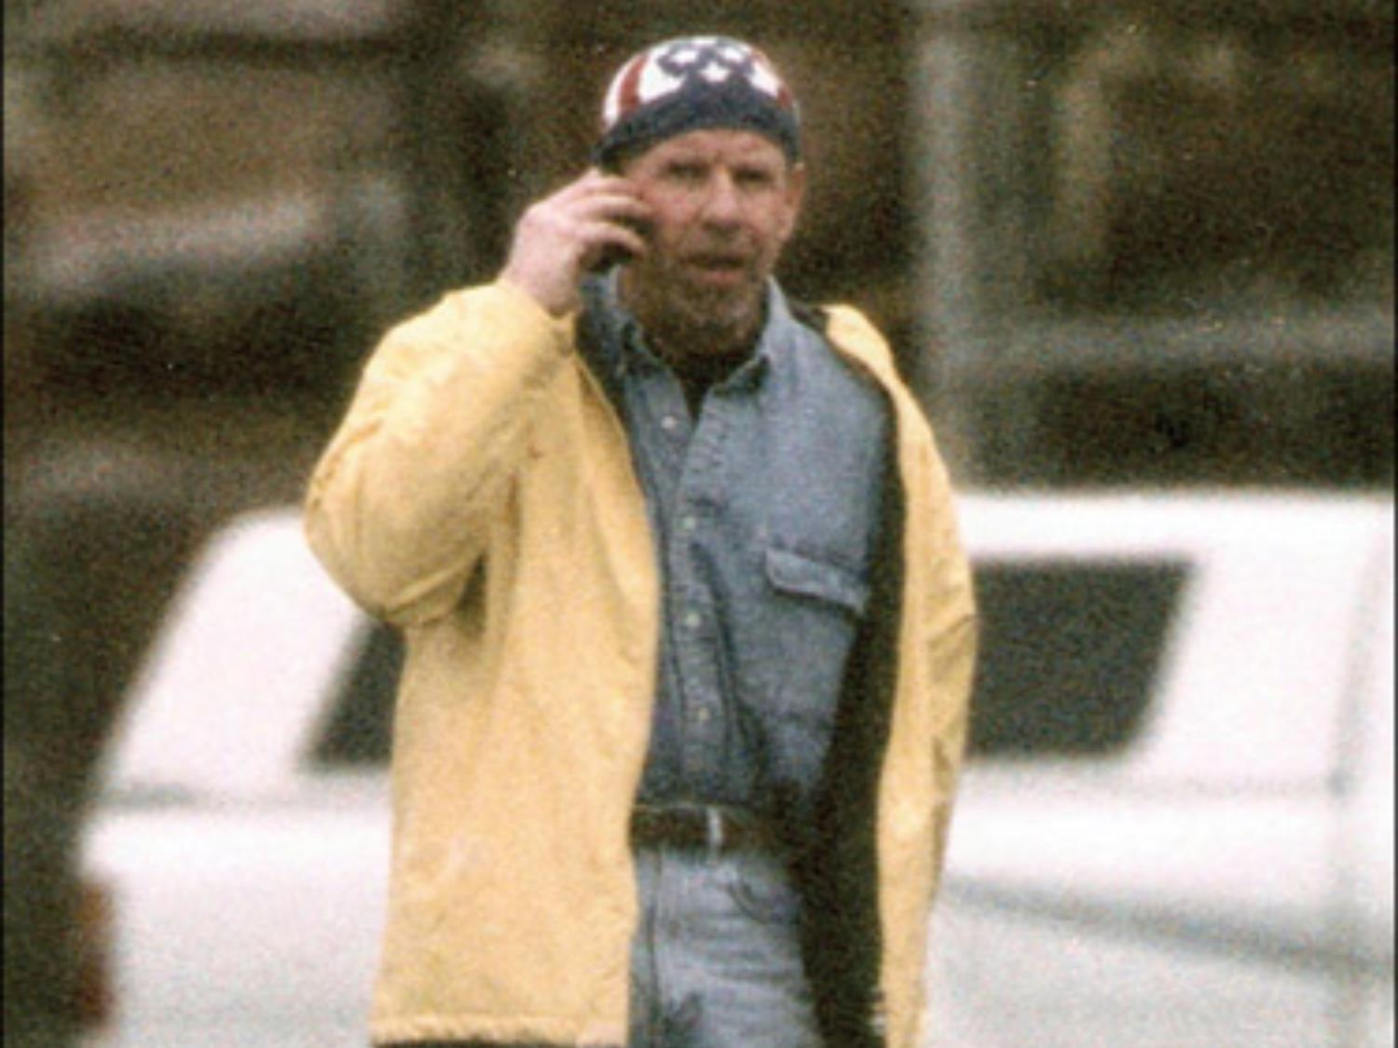

Slide 19
A jó legenda ismérvei
Vonzó a célszemély(ek) számra;
Kellőképpen hihető;
Ellenőrzés-biztos;
Valódi elemeket is tartalmaz.

Slide 20
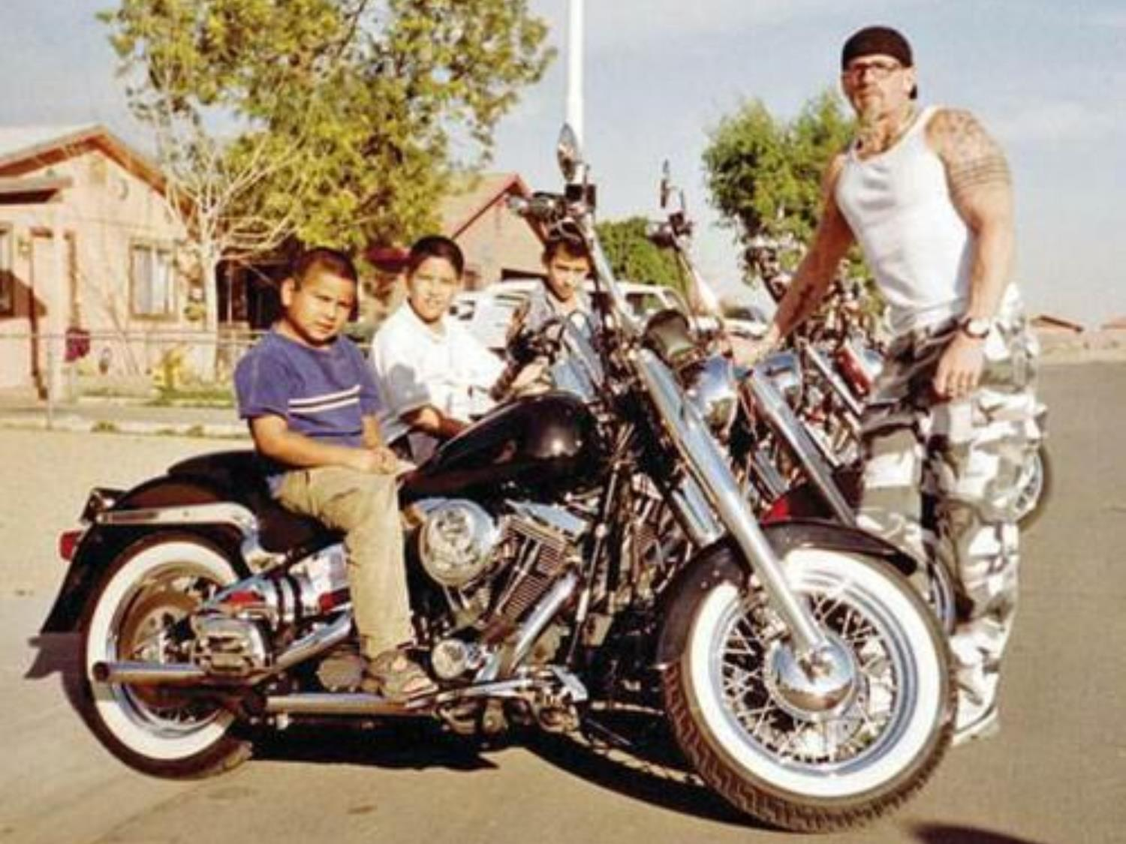

Slide 21
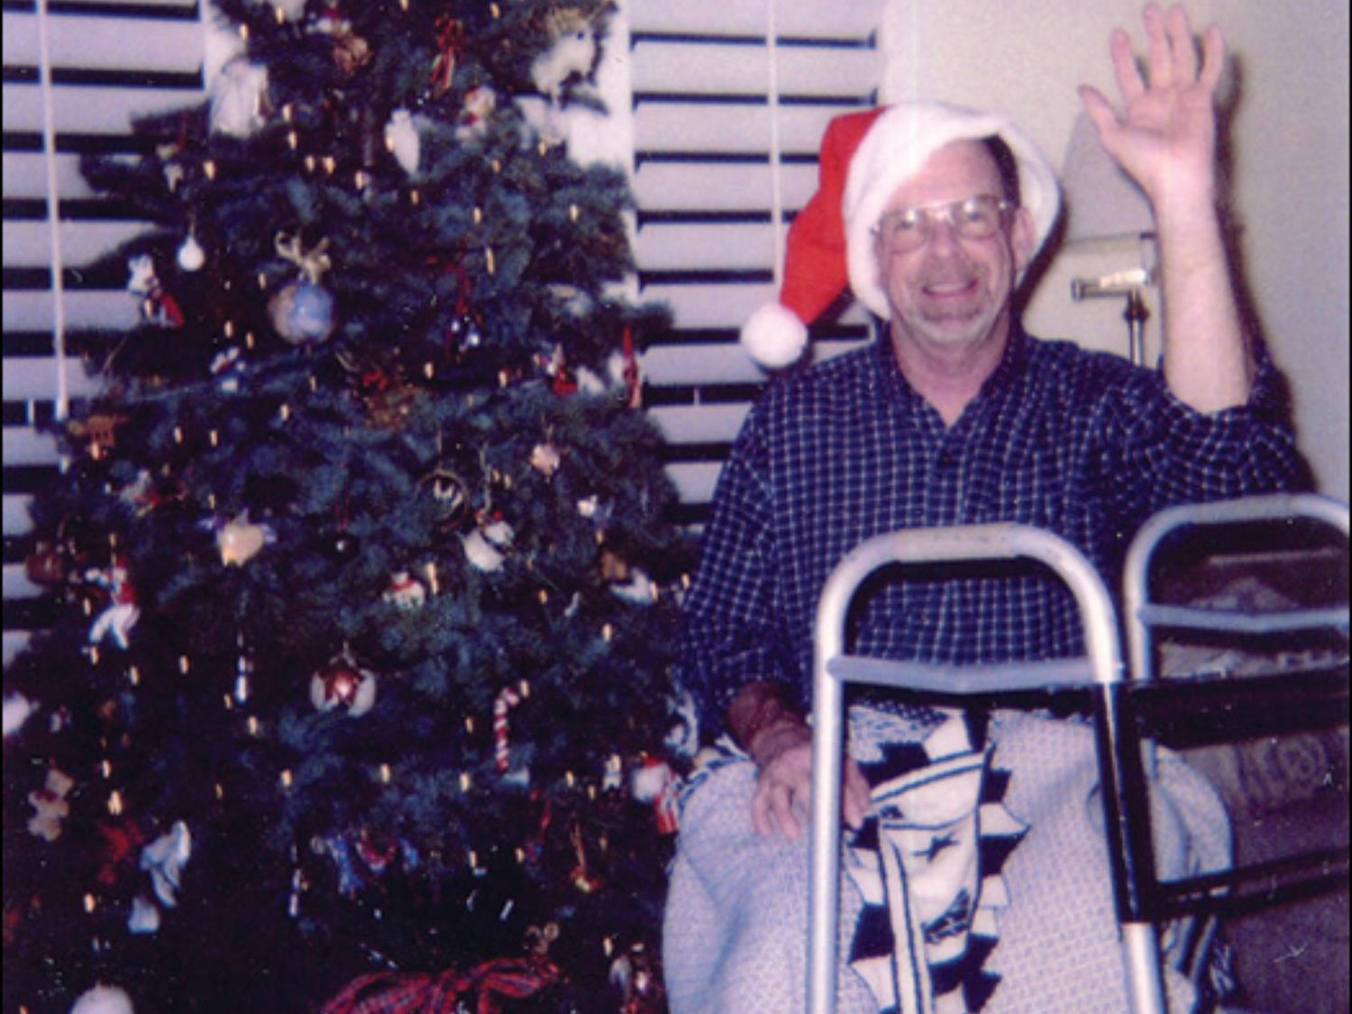

Slide 22
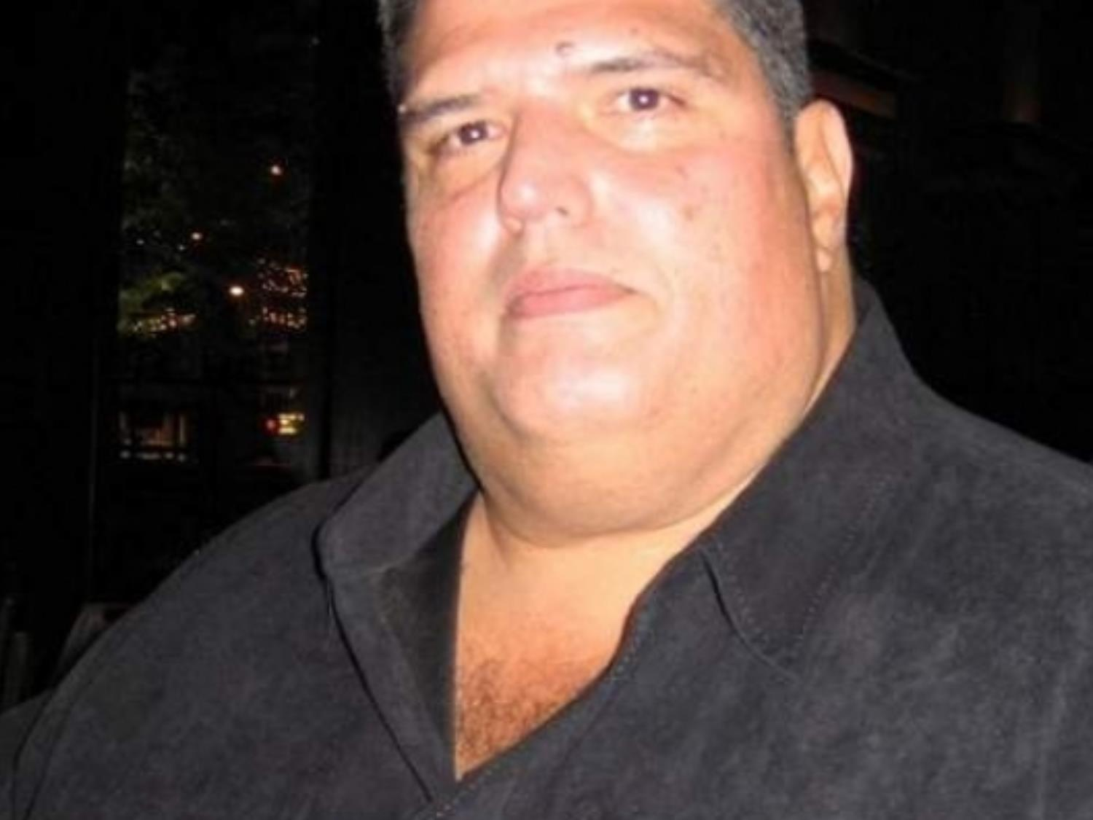

Slide 23
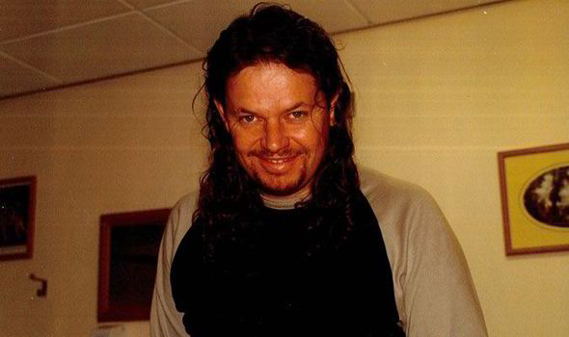

Slide 24
Fedett nyomozók típusai
Könnyű fedéses: csak alkalmanként, rövid ideig (pár nap, esetleg pár hét) bújik a nyomozó a legendát jelentő személy bőrébe, de ezen kívül megtartja a valódi személyazonosságát és éli az ahhoz tartozó életét.
Mély fedéses: a megbízatás időtartamára a nyomozó külső szemlélő számára teljes egészében „eggyé válik” a legenda személlyel, kizárólag annak – jellemzően bűnözői – életét élve, ez akár hónapokig vagy évekig is eltarthat.

Slide 25


Slide 26
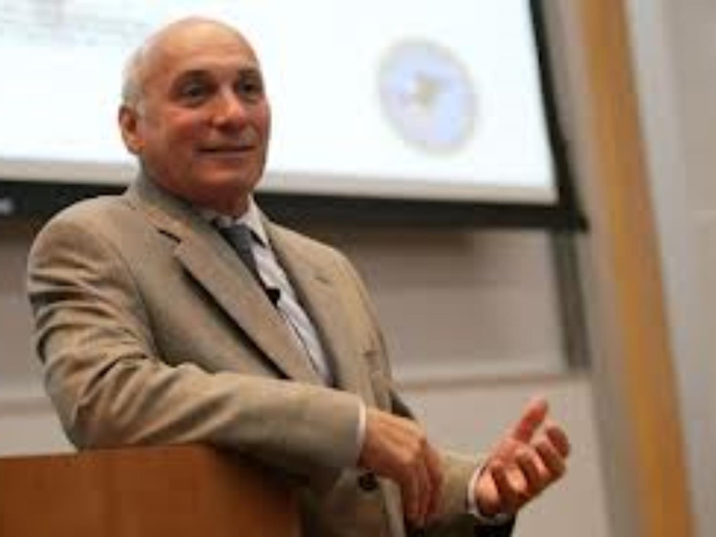

Slide 27
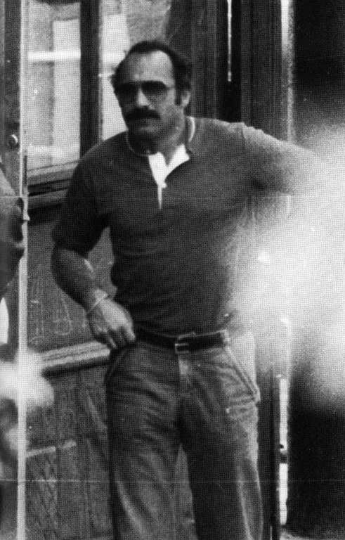

Slide 28
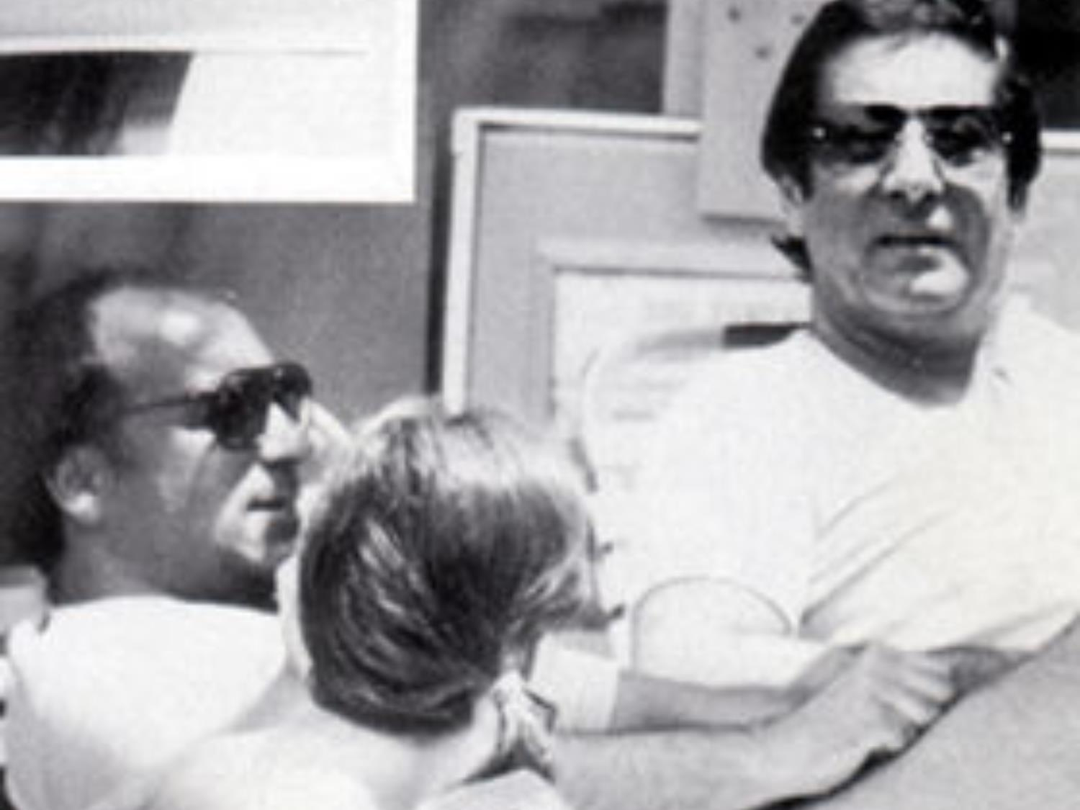

Slide 29
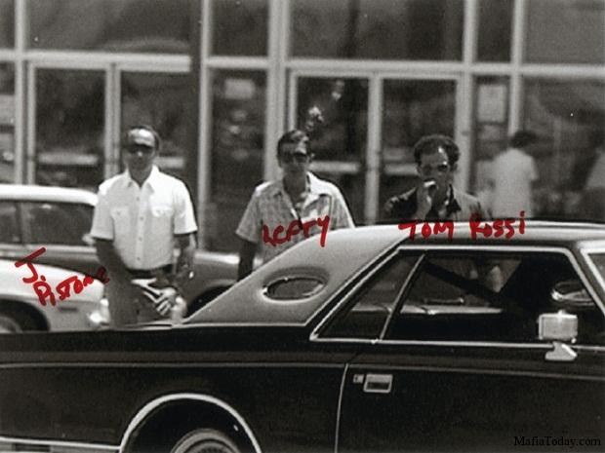

Slide 30
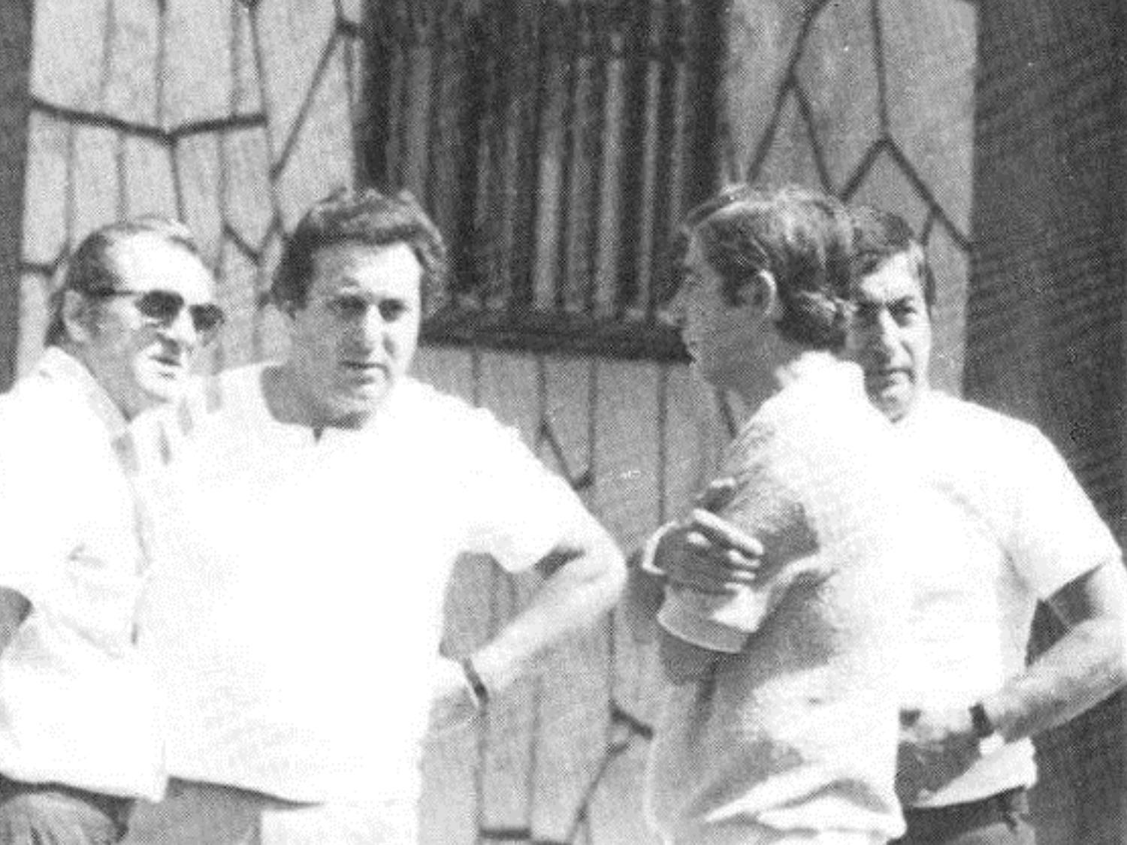

Slide 31
Fedett nyomozó alkalmazásának szükségessége
bűnszervezetekkel szemben való küzdelem;
sértett nélküli bűncselekmények;
bűncselekmények megelőzése;
határon átnyúló bűnözés;
terrorizmus;
bizonyítási nehézségek.

Slide 32
Szervezett bűnözés jellemzői
jól konspirált és szervezett elkövetés;
legális tevékenységekkel leplezik magukat;
a tanúk megfélemlítése, lefizetése (megsemmisítése);
nagy anyagi, technikai és emberi erőforrásokkal rendelkeznek;
a bűnszervezetek elfogott tagjai nem működnek együtt a büntetőeljárásban a hatóságokkal;
a végrehajtók elkülönülnek a fő irányítóktól (több szint létezik);
az egyes szintek nem feltétlenül ismerik egymást, vagy leplezett módon kommunikálnak.

Slide 33
Bűnszervezeti struktúra
Vezető(k)
Alvezér(ek)
Főnök |  | Főnök |  | Főnök |  | Főnök
Végrehajtó Végrehajtó Végrehajtó Végrehajtó Végrehajtó Végrehajtó | Végrehajtó Végrehajtó Végrehajtó Végrehajtó Végrehajtó Végrehajtó | Végrehajtó Végrehajtó Végrehajtó Végrehajtó Végrehajtó Végrehajtó | Végrehajtó Végrehajtó Végrehajtó Végrehajtó Végrehajtó Végrehajtó | Végrehajtó Végrehajtó Végrehajtó Végrehajtó Végrehajtó Végrehajtó | Végrehajtó Végrehajtó Végrehajtó Végrehajtó Végrehajtó Végrehajtó | Végrehajtó Végrehajtó Végrehajtó Végrehajtó Végrehajtó Végrehajtó | Végrehajtó Végrehajtó Végrehajtó Végrehajtó Végrehajtó Végrehajtó
„Üzletfelek” (nem tagok)

Slide 34
Alkalmazási módok de lege lata
Információgyűjtés, adatellenőrzés;
Mintavásárlás;
Bizalmi vásárlás;
Álvásárlás;
Bűnszervezetbe való beépülés;
Ellenőrzött szállítás.

Slide 35
Alkalmazási módok
2018. július 1-jétől
bűnszervezetbe történő beépülés;
terrorizmussal kapcsolatba hozható tevékenységet folytató csoportokba, szervezetekbe történő beépülés;
álvásárlás;
rejtett figyelés végrehajtása;
valótlan vagy megtévesztő információ továbbítása;
a bűncselekménnyel összefüggő információk és bizonyítékok megszerzése.

Slide 36
Álvásárlás
a bűncselekménnyel feltehetően összefüggésbe hozható dolog vagy annak mintája megszerzésére vagy szolgáltatás igénybevételére,
az eladó bizalmának erősítése céljából a bűncselekményre vonatkozó tárgyi bizonyítási eszközt eredményező dolog megszerzésére vagy szolgáltatás igénybevételére,
a bűncselekmény elkövetőjének elfogása, illetve tárgyi bizonyítási eszköz biztosítása érdekében dolog megszerzésére vagy szolgáltatás igénybevételére
irányuló színlelt megállapodás köthető és teljesíthető.

Slide 37
Rejtett figyelés
a bűncselekménnyel kapcsolatba hozható személy, lakás, egyéb helyiség, bekerített hely, nyilvános vagy a közönség részére nyitva álló hely, illetve jármű, vagy tárgyi bizonyítási eszközt képező dolog titokban való megfigyelése, a történtekről információ gyűjtése, valamint az észleltek technikai eszközzel történő rögzítése;
az ellenőrzött szállítást külön azért nem nevesíti az új Be., mert a törvényhozó szerint tartalmilag megegyezik a rejtett figyeléssel.

Slide 38
Valótlan vagy megtévesztő információ közlése
a leplezett eszközök alkalmazására feljogosított szerv a bűncselekmény megszakítása, a bűncselekmény elkövetőjének azonosítása, illetve a bizonyítás érdekében az információ forrásának leplezésével a leplezett eszköz alkalmazásával érintett személlyel valótlan vagy megtévesztő információt közölhet;
az információt a szerv maga is közölheti, esetleg erre titkosan együttműködő személyt vehet igénybe;
a fedett nyomozó révén történő megvalósítás nyilván a legfontosabb vagy legkényesebb esetekben szükséges.

Slide 39
Főbb jogi problémakörök
Fedett nyomozó bűncselekményei;
Hatósági felbujtás (entrapment);
Bizonyítás törvényessége.

Slide 40
Fedett nyomozó bűncselekményei
Megengedhető vagy nem?
Ha igen, milyen bűncselekmények, hol a határ?
Előre adjunk rá felhatalmazást vagy utólag garantáljunk immunitást?
Esetében nem minden bűncselekmény, ami annak tűnik!

Slide 41
Fedett nyomozó büntetlenségének feltételei
a cselekményt szolgálati feladata teljesítése közben
bűnüldözési érdekből követte el, és
a bűnüldözési érdek jelentősebb, mint az, amely az állam büntetőjogi igényének érvényesítéséhez fűződik.
nem más életének szándékos kioltásával járó bűncselekményt követett el.

Slide 42
Fedett nyomozó büntetlenségének feltételei
2018. július 1-jétől
„(1) Nem büntethető a fedett nyomozó az alkalmazása során elkövetett bűncselekmény, szabálysértés vagy közigazgatási bírsággal sújtandó szabályszegés miatt, ha annak elkövetése
a) a fedett nyomozó alkalmazásának eredményességéhez, az alkalmazással elérni kívánt bűnüldözési célhoz szükséges, és az alkalmazással elérni kívánt bűnüldözési érdek jelentősebb, mint a fedett nyomozó felelősségre vonásához fűződő érdek,
b) a fedett nyomozó biztonságának biztosítása, lelepleződésének megakadályozása érdekében szükséges, és a fedett nyomozó biztonságával, lelepleződésének megakadályozásával kapcsolatos érdek jelentősebb, mint a fedett nyomozó felelősségre vonásához fűződő érdek, illetve
c) más bűncselekmény elkövetésének megelőzése vagy megszakítása érdekében szükséges, és a bűncselekmény megelőzéséhez vagy megszakításához fűződő érdek jelentősebb, mint a fedett nyomozó felelősségre vonásához fűződő érdek.

Slide 43
Fedett nyomozó bűncselekményei és egyéb jogsértései
2018. július 1-jétől
Ha előrelátható, hogy a fedett nyomozó alkalmazásának eredményessége érdekében valamely bűncselekmény, szabálysértés vagy közigazgatási bírsággal sújtandó szabályszegés elkövetése szükséges, azt a fedett nyomozó alkalmazásáról szóló döntésben meg kell jelölni;
A fedett nyomozó nem követhet el más életének szándékos kioltásával járó, illetve maradandó fogyatékosságot vagy súlyos egészségromlást szándékosan okozó bűncselekményt.

Slide 44
Tanulság
Tartózkodjunk mindig, minden körülmények között bűncselekmények elkövetésétől vagy arra való felbujtástól, mert lehet hogy fedett nyomozóval van dolgunk!

Slide 45
„Fuhgeddaboudit!”
Donnie Brasco

Slide 46
Köszönöm szépen a figyelmet!

